Slide 1
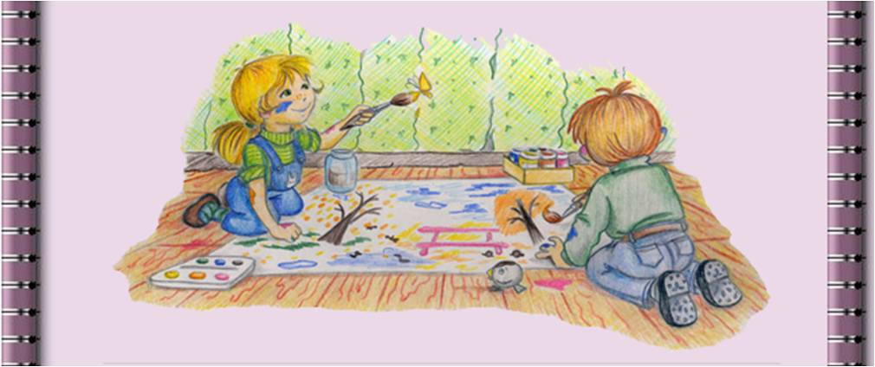
«Изобразительное творчество малышей»

Slide 2
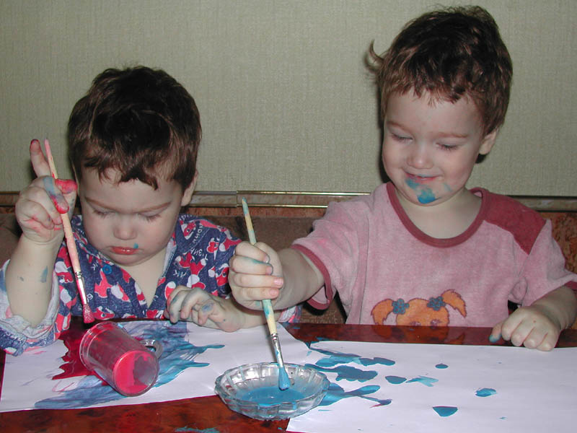

Slide 3
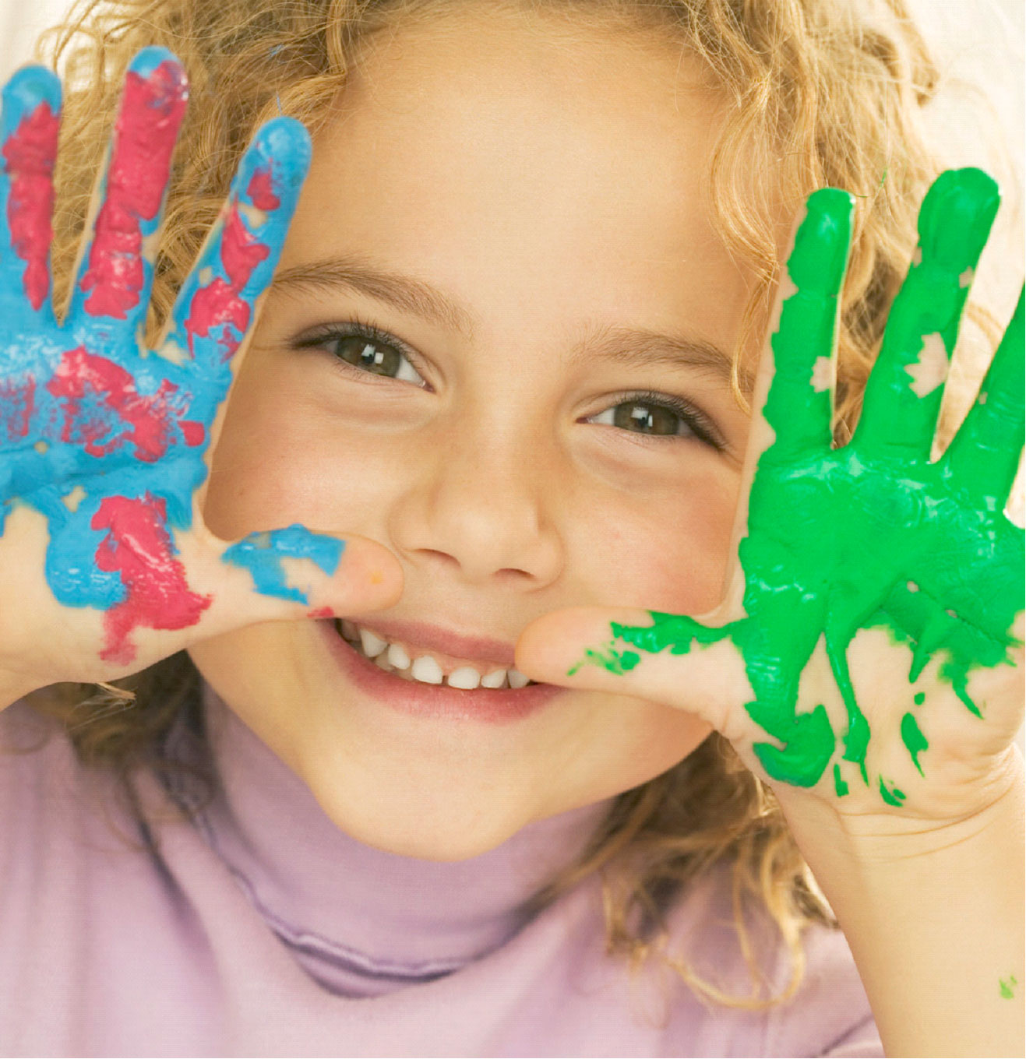

Slide 4
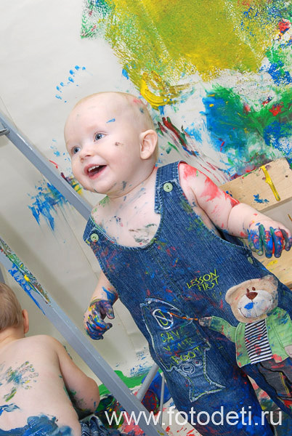

Slide 5
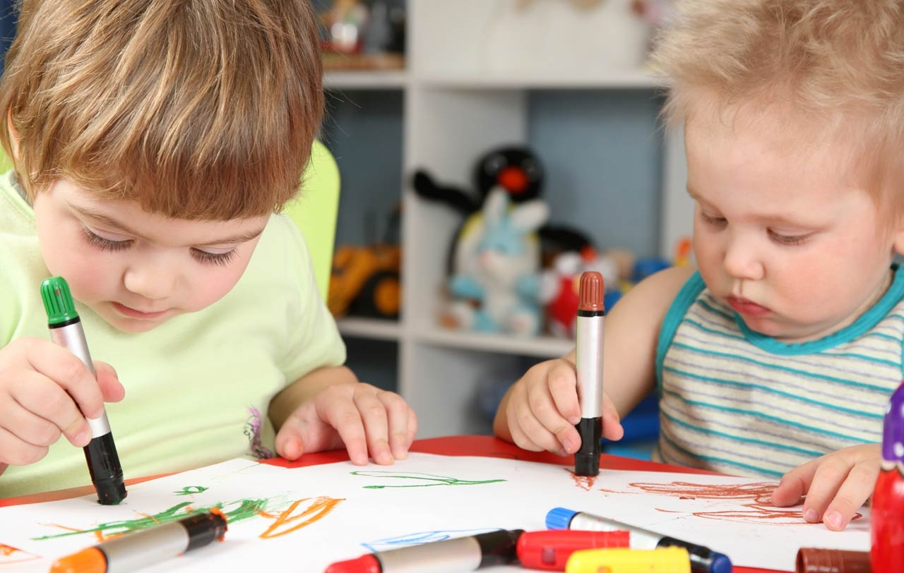

Slide 6
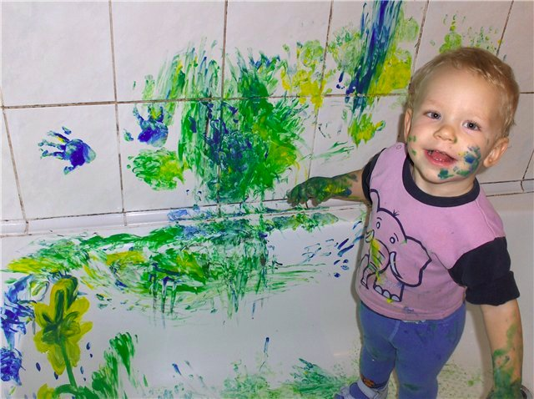

Slide 7
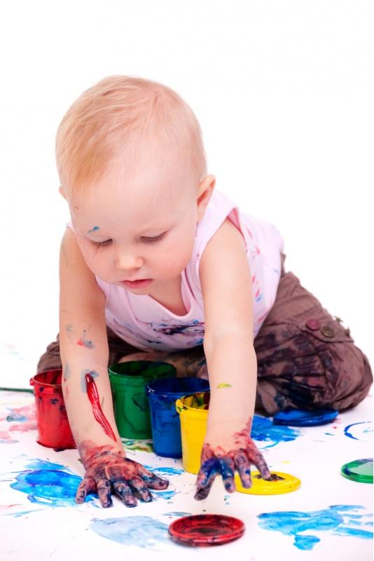

Slide 8
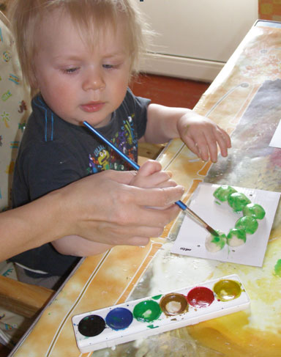

Slide 9
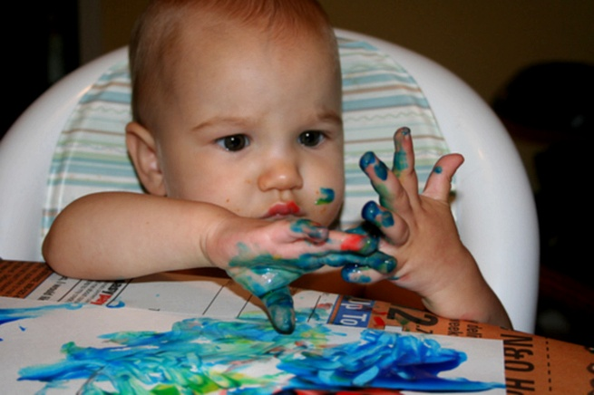

Slide 10
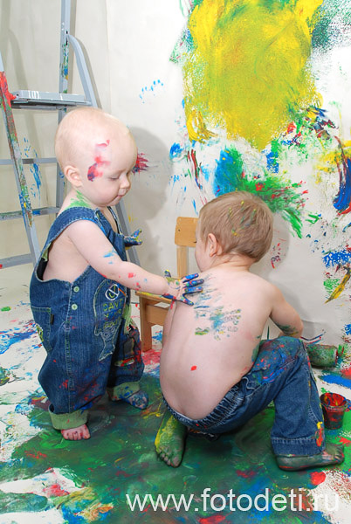

Slide 11
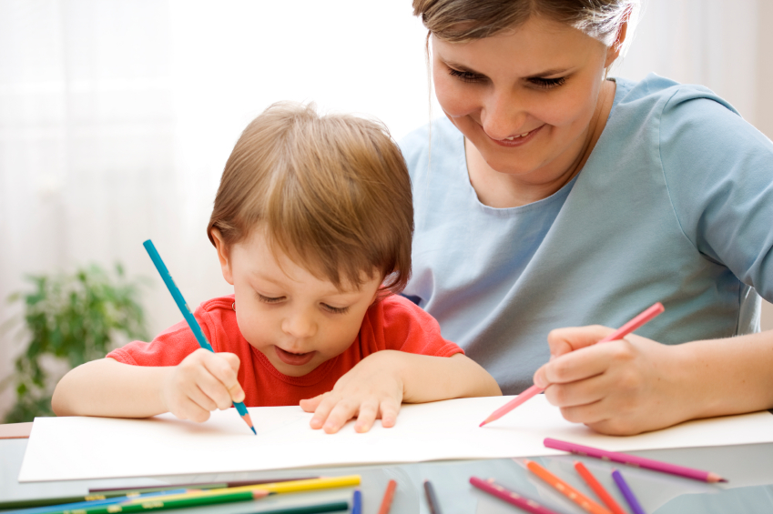

Slide 12
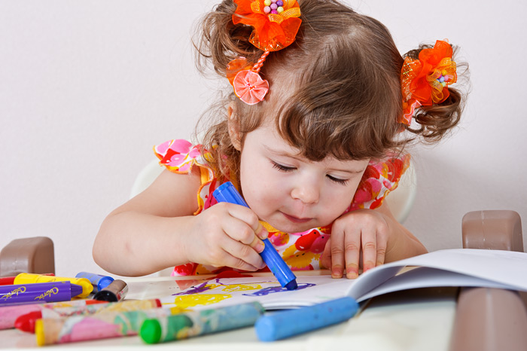

Slide 14
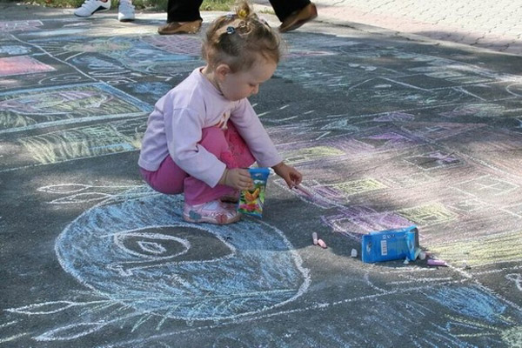

Slide 16
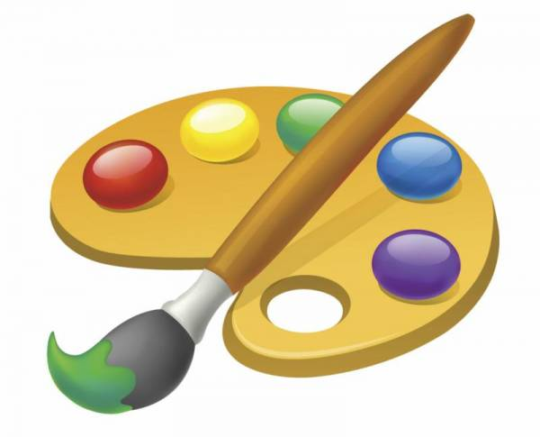
По результатам анкетирования, стало известно, что :
условия для творческого развития детей дома имеют 75% семей;
стимулируют творческую активность детей 95% родителей;
активное участие в творчестве детей принимают 70% родителей.

Slide 17
« И в 10 лет, и в 7, и в 5 все дети любят рисовать»

Slide 18
«Тот, кто рисует, получает в течение одного часа больше, чем тот, кто девять часов только смотрит».
И. Дистервег

Slide 19
С детьми младшего дошкольного возраста рекомендуется использовать: - рисование ладошками; - рисование пальчиками; - оттиск печатками из картофеля, моркови или покупных штампиков; - рисование ватными палочками; - тычок жёсткой полусухой кистью.

Slide 20
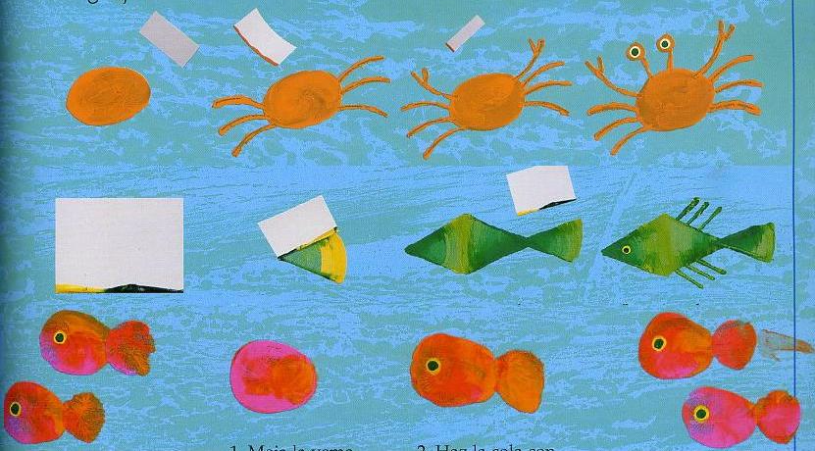
Рисование пальчиками
Способ получения изображения: ребенок опускает в гуашь пальчик и наносит точки, пятнышки на бумагу. На каждый пальчик набирается краска разного цвета. После работы пальчики вытираются салфеткой, затем гуашь легко смывается. Работу нужно начинать с одного цвета: дать возможность попробовать разные движения, оставить разные отпечатки.
Позднее я можно учить детей рисовать обеими руками. Здесь также возможны варианты: использовать поочередно обе руки или рисовать ими одновременно, обмакнув несколько пальцев (каждый в свой цвет) и рисуя ими синхронно (например «новогоднюю мишуру», «салют»), что отлично развивает координацию.

Slide 21
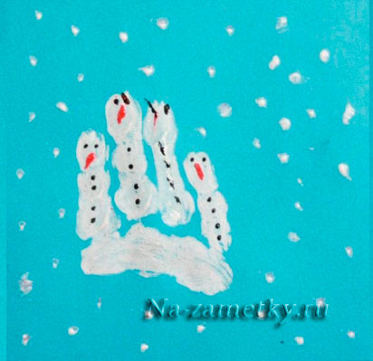
Рисование ладошками
Способ получения изображения: ребенок опускает в гуашь ладошку (всю кисть) и делает отпечаток на бумаге, в котором можно увидеть различные удивительные образы. Наши ладошки умеют превращаться в солнышко. Раскройте ладонь, а выпрямленные пальцы раздвиньте в стороны. Теперь соедините пальцы вместе. Вот какой получился заборчик! А если чуть отодвинуть большой палец в сторону, а остальные раздвинуть, рука превратится в симпатичного ежика. Остается дорисовать грибок, который заботливый папа тащит в норку, да еще не забыть про лапки, глаз и носик зверька. И бабочка полетит, и цветочек будет радовать своими лепестками, и слон, и рыбка, и многое другое можно нафантазировать вместе малышом.
После работы руки вытираются салфеткой, затем гуашь легко смывается.

Slide 22
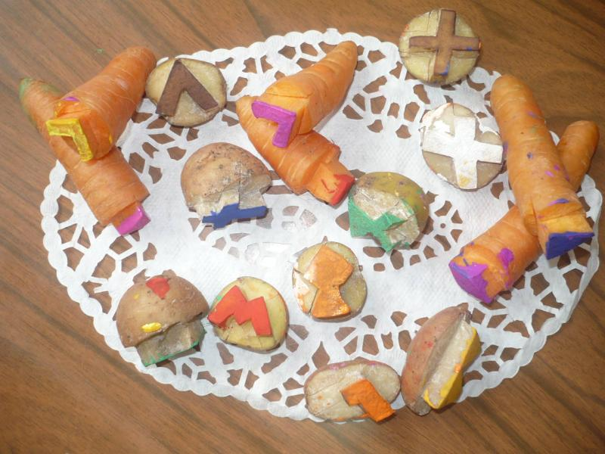
Штампы из овощей.
Штампы из моркови
Сделайте два-три штампа: круг, овал, а для лепестков — круговой сектор (для этого нужно обрезать только две стороны треугольника, а одну оставить закругленной) .
Штампы из картофеля
Разрежьте картофелину пополам, нанесите на сторону разреза рисунок и аккуратно по контору уберите лишнее. Вырезать можно что угодно, вернее то, что позволяет вам ваше умение – от домика до прекрасного цветка
Штампы из капусты
Можно скрутить лист капусты, сделать ровный срез – отпечатком будет необычная розочка. Интересный отпечаток получается из среза пекинской капусты. Половинки лука, яблок, груш и других овощей и фруктов служат отличными штампами.

Slide 23
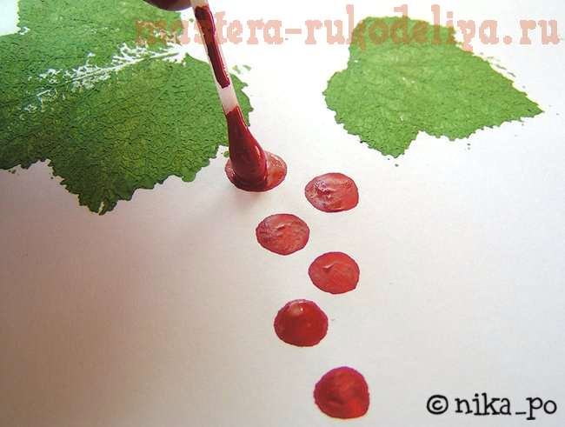
Ватные палочки – готовый штамп. Также можно использовать вату и мятую бумагу.

Slide 24
Несколько простых советов родителям,
которые помогут поддержать интерес ребёнка к рисованию:
- Никогда не критикуйте работы ребенка, чтоб он не отказался от занятий рисования.
- Старайтесь ничего не дорисовывать в детских рисунках, этим Вы даете понять, что он сам не может хорошо нарисовать.
- Поощряйте.
- Объясняйте, что главное – это не рисунок, а его фантазия.
- Рисуйте вместе с ребенком.

Slide 25
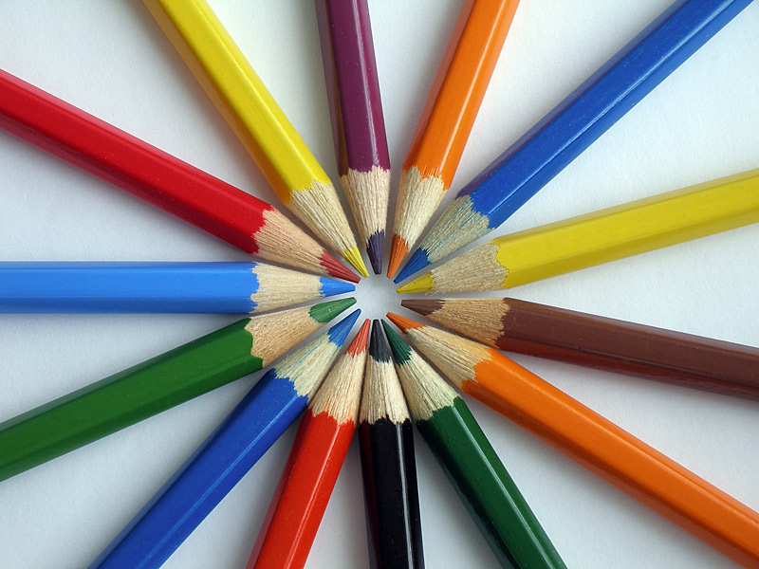
СПАСИБО ЗА ВНИМАНИЕ.
Успехов вам в творческих поисках и экспериментах!

